Slide 1
Aplicações Interativas
Fábio de Toledo

Slide 2
Agenda
Entrega das Provas
JQueryUI

Slide 3

jQueryUI
jQuery UI is a curated set of user interface interactions, effects, widgets, and themes built on top of the jQuery JavaScript Library. Whether you're building highly interactive web applications or you just need to add a date picker to a form control, jQuery UI is the perfect choice.
jQuery UI é um conjunto de interação com a interface do usuário, efeitos, widgets e temas, construído em cima da biblioteca jQuery. Caso você esteja construindo uma aplicação web altamente interativa ou só precisa adicionar um calendário para controlar seu formulário, jQueryUI é a escolha perfeita.
Fonte: http://jqueryui.com/
http://jqueryui.com/

Slide 4
Comportamento
Instalação Modular
Interações:
Draggable
Droppable
Resizable
Selectable
Sortable
Utilitários:
Position
Widget Factory
Efeitos:
Add Class
Color Animation
Effect
Hide
Remove Class
Show
Switch Class
Toggle
Toggle Class
Widgets
Accordion
Autocomplete
Button
Datepicker
Dialog
Menu
Progressbar
Slider
Spinner
Tabs
Tooltip
DOWNLOAD: http://jqueryui.com/download/

Slide 5
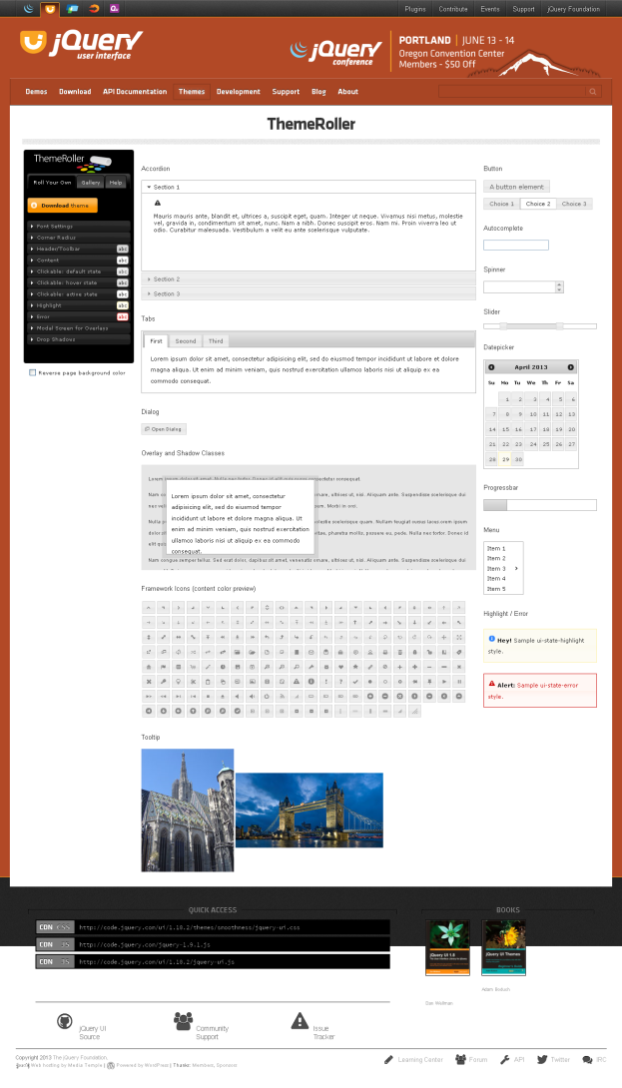
Temas (Themes)
Instalação Modular
DOWNLOAD: http://jqueryui.com/download/

Slide 6
Efeitos
Estende comportamento de efeitos do jQuery.
Adiciona novos efeitos pré-programados:
Blind
Bounce
Clip
Drop
Explode
Fade
Fold
Highlight
Puff
Pulsate
Scale
Shake
Size
Slide
Transfer

Slide 7
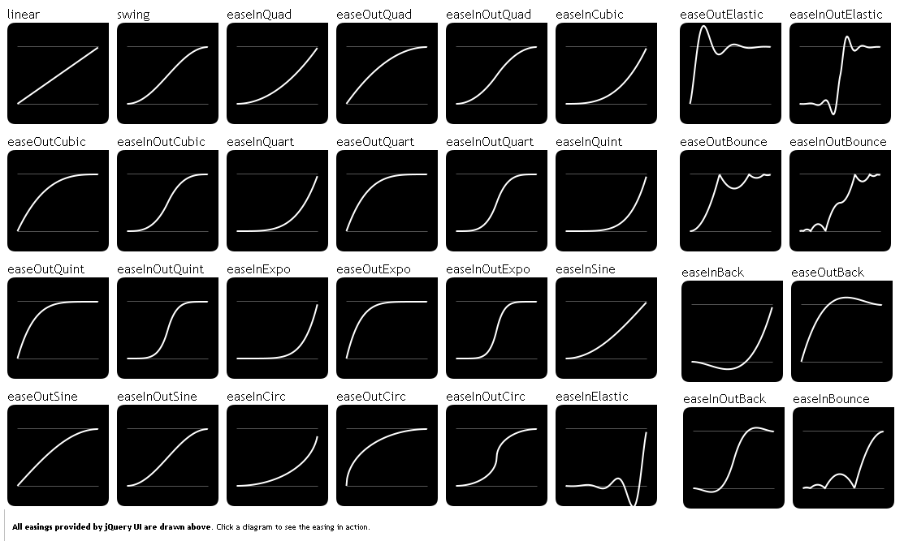
Efeitos
Adiciona funções de easing para usar no animate:

Slide 8
addClass / removeClass
Estende as funcionalidades padrão do jQuery proporcionando uma troca de classe animada.
Ex:
$( "#effect" ).addClass( "newClass", 1000, “swing”, callback );
$( "#effect" ).removeClass( "newClass", 1000, callback );
Ref: http://api.jqueryui.com/addClass/
http://api.jqueryui.com/removeClass/
Classe de estilo
Velocidade (ms)
Easing
(opcional)
Função Callback
(opcional)

Slide 9
colorAnimation
Faz com que o animate funcione com a propriedade cor.
Ex:
$( "#effect" ).animate({
backgroundColor: "#aa0000",
color: "#fff",
width: 500
}, 1000 );
Ref: http://api.jqueryui.com/addClass/
http://api.jqueryui.com/removeClass/
Interpola cor

Slide 10
effect/hide/show
Estende as funcionalidades padrões de hide e show do jQuery, aplicando os novos efeitos customizadas.
$( "div" ).effect( "bounce", "slow" );
$( "div" ).hide ("fold", "slow" );
$( "div" ).show ("fold", "slow" );
Ref: http://api.jqueryui.com/hide/ vs http://api.jquery.com/hide/
http://api.jqueryui.com/show
http://api.jqueryui.com/effect

Slide 11
switchClass
Altera a classe com animação
$( this ).switchClass( "big", "blue", 1000, "bounce");
$( this ).switchClass( "big", "blue", 1000, swing);
Ref: http://api.jqueryui.com/switchClass/

Slide 12
toggleClass
Insere e remove a classe com animação
$( "#effect" ).toggleClass( "newClass", 1000 )
Ref: http://api.jqueryui.com/toggleClass/

Slide 13
Widgets
São plugins que possuem um ciclo de vida próprio (lógica interna), métodos e eventos para tratar uma funcionalidade bem definida.
Lista de Widgets:
Accordion
Autocomplete
Button
Datepicker
Dialog
Menu
Progressbar
Slider
Spinner
Tabs
Tooltip

Slide 14
Accordion (sanfona)
Abre e fecha uma região logo abaixo a barra de titulo, acionada por um evento.
<div id="accordion">
<h3>Section 1</h3>
<div>
<p>
Mauris mauris ante, blandit et, ultrices a, suscipit eget, quam. Integer
ut neque. Vivamus nisi metus, molestie vel, gravida in, condimentum sit
amet, nunc. Nam a nibh. Donec suscipit eros. Nam mi. Proin viverra leo ut
odio. Curabitur malesuada. Vestibulum a velit eu ante scelerisque vulputate.
</p>
</div>
<h3>Section 2</h3>
<div>
<p>
Sed non urna. Donec et ante. Phasellus eu ligula. Vestibulum sit amet
purus. Vivamus hendrerit, dolor at aliquet laoreet, mauris turpis porttitor
velit, faucibus interdum tellus libero ac justo. Vivamus non quam. In
suscipit faucibus urna.
</p>
</div>
</div>
jQuery: $( "#accordion" ).accordion();

Slide 15
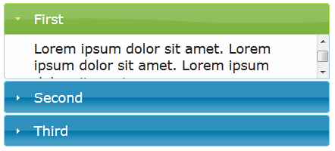
Accordion (sanfona)
Abre e fecha uma região logo abaixo a barra de titulo, acionada por um evento.
jQuery: $( "#accordion" ).accordion();

Slide 16
Tabs (abas)
Abre e fecha uma região de conteúdo indexada por abas:
<div id="tabs">
<ul>
<li><a href="#tabs-1">Nunc tincidunt</a></li>
<li><a href="#tabs-2">Proin dolor</a></li>
<li><a href="#tabs-3">Aenean lacinia</a></li>
</ul>
<div id="tabs-1">
<p>Proin elit arcu, rutrum commodo, vehicula tempus, commodo a, risus. Curabitur nec arcu. Donec sollicitudin mi sit amet mauris.</p>
</div>
<div id="tabs-2">
<p>Morbi tincidunt, dui sit amet facilisis feugiat, odio metus gravida ante, ut pharetra massa metus id nunc. Duis scelerisque molestie turpis. Sed fringilla, massa eget luctus malesuada, metus eros molestie lectus, ut tempus eros massa ut dolor.</p>
</div>
<div id="tabs-3">
<p>Mauris eleifend est et turpis. Duis id erat. Suspendisse potenti. Aliquam vulputate, pede vel vehicula accumsan, mi neque rutrum erat, eu congue orci lorem eget lorem. Vestibulum non ante. Class aptent taciti sociosqu ad</p>
<p>Duis cursus. Maecenas ligula eros, blandit nec, pharetra at, semper at, magna. Nullam ac lacus.</p>
</div>
</div>
jQuery: $( "#tabs" ).tabs();

Slide 17
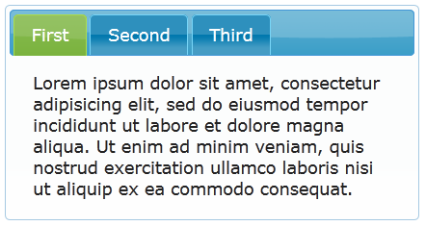
Tabs (abas)
Abre e fecha uma região de conteúdo indexada por abas:
jQuery: $( "#tabs" ).tabs();

